Slide 1
Search Engines: Elasticsearch, Splunk, Solr, Sphinx, Algolia
Гончаров Игорь, 112-ПИо

Slide 2
Цели
Предоставить краткий обзор популярных поисковых систем
Провести сравнительный анализ систем

Slide 3
Поисковая система (Search Engine)
Это алгоритмы и реализующая их совокупность компьютерных программ (в широком смысле этого понятия, включая аналоговые системы автоматизированной обработки информации), предоставляющая пользователю возможность быстрого доступа к необходимой ему информации при помощи поиска в обширной коллекции доступных данных.

Slide 4
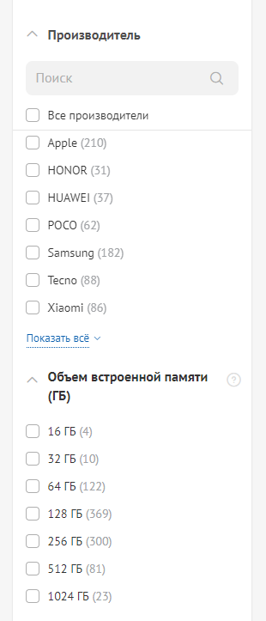
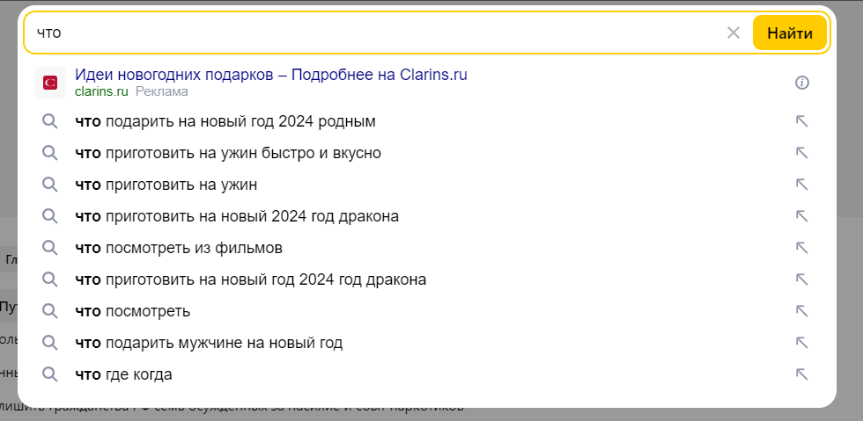
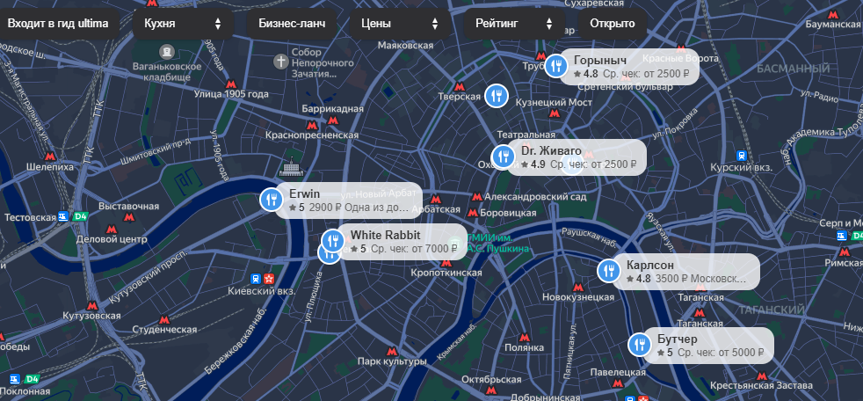
Функции поисковых систем
полнотекстовый поиск
многополевой поиск
выделение
предложения автозаполнения
фасетный поиск
нечеткий поиск
орфографические исправления
геопространственный поиск

Slide 5
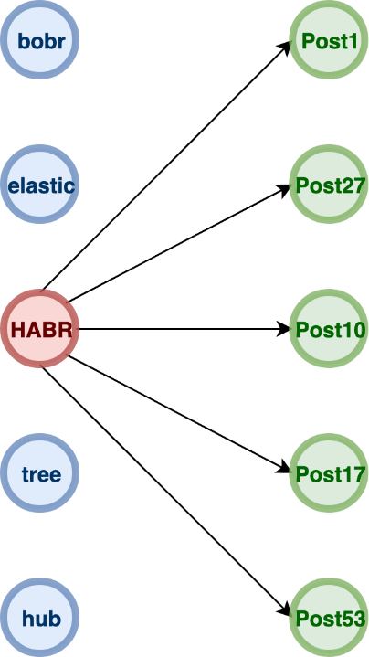
Механизмы поиска
Распределенный индекс
Обратный индекс

Slide 6
Сравнение индекса с другими базами
Elasticsearch | SQL | MongoDB
Index | Database | Database
Mapping/Type | Table | Collection
Field | Column | Field
Object(JSON) | Tuple | Object(BSON)

Slide 7
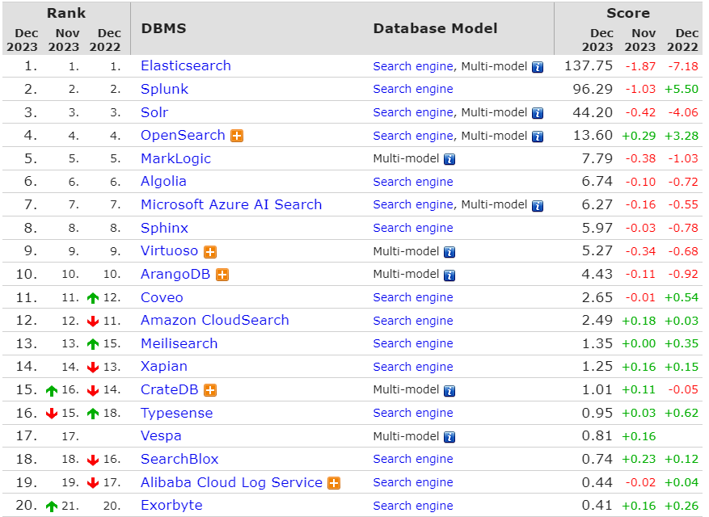
Основные поисковые системы

Slide 8
Elasticsearch
Разработчик: Elastic.
Преимущества:
Масштабируемость и производительность.
Распределенная архитектура.
Поддержка RESTful API.
Богатый функционал для поиска и аналитики.
Интеграция с другими продуктами Elastic Stack (Kibana, Logstash, Beats).
Недостатки:
Высокие требования к ресурсам, особенно к оперативной памяти.
Сложность настройки и оптимизации.
Не самая лучшая поддержка ACID-транзакций.
Алгоритм поиска:
Текст разбивается на токены, которые затем индексируются и хранятся вместе с указателем на документ.
Хранение данных: JSON
Применение:
Поиск и аналитика в логах.
E-commerce: поиск товаров, аналитика покупательского поведения.
Enterprise search: поиск документов, информации о сотрудниках и клиентах.

Slide 9
Solr
Разработчик: Apache Software Foundation.
Преимущества:
Быстрый и масштабируемый.
Распределенная архитектура.
Поддержка RESTful API.
Поддержка схем и NoSQL.
Фасетный поиск и богатые возможности для фильтрации.
Недостатки:
Меньше функциональности по сравнению с Elasticsearch.
Отсутствие визуализации и аналитики на уровне продукта.
Алгоритм поиска:
Текст разбивается на токены, которые затем индексируются и хранятся вместе с указателем на документ.
Хранение данных: XML, JSON или CSV
Применение:
Поиск и аналитика в области медицины, образования, исследований.
E-commerce: поиск товаров, аналитика покупательского поведения.
Enterprise search: поиск документов, информации о сотрудниках и клиентах.

Slide 10
Sphinx
Разработчик: Андрей Аксёнов.
Преимущества:
Высокая скорость индексации (до 10–15 МБ/сек на каждое процессорное ядро);
Высокая скорость поиска;
Высокая масштабируемость;
Поддержка распределенного поиска;
Поддержка нескольких полей полнотекстового поиска в документе (до 32 по умолчанию);
Поддержка нескольких дополнительных атрибутов для каждого документа (то есть группы, временные метки и т. д.);
Поддержка стоп-слов;
Алгоритм поиска:
Текст разбивается на токены, которые затем индексируются и хранятся вместе с указателем на документ.
Хранение данных: СУБД, JSON
Применение:
Поиск и аналитика на веб-сайтах.

Slide 11
Algolia
Разработчик: Algolia.
Преимущества:
Быстрый и масштабируемый.
Поддержка RESTful API.
Удобный интерфейс для настройки и управления.
Поддержка инстантного поиска и автоматического дополнения запросов.
Интеграция с популярными платформами и фреймворками.
Недостатки:
Зависимость от структуры цен и условий Algolia.
Меньшая гибкость настройки по сравнению с Elasticsearch и Solr.
Алгоритм поиска:
Свой собственный алгоритм поиска, основанный на триграммах и дополнительных метриках, таких как процент совпадения, расстояние между словами и других.
Применение:
Поиск и аналитика в области медицины, образования, исследований.
E-commerce: поиск товаров, аналитика покупательского поведения.
Enterprise search: поиск документов, информации о сотрудниках и клиентах.
Мобильные приложения и SaaS-продукты.

Slide 12
Splunk
Разработчик: Splunk.
Преимущества:
Поиск в реальном времени.
Поиск по времени.
Аналитика, отчеты, вищуализация.
Фасетный поиск и богатые возможности для фильтрации.
Применение:
Поиск и аналитика веб сайтов.
E-commerce: поиск товаров, аналитика покупательского поведения.
Enterprise search: поиск документов, информации о сотрудниках и клиентах.

Slide 13
Оценка программных решений
Продукт | Назначение и возможности |  |  | Отличительные признаки и свойства пакета |  |  | Оценка качества
 | область использования | степень обеспечения функций | общего назначения или специализированный | входные данные | Хранение данных | алгоритм поиска | число внедрений пакета | общие оценки | частота обновлений
Elasticsearch | Полнотекстовый поиск, аналитика и визуализация данных | Высокая, поддерживает распределенный поиск и анализ | Общего назначения | Разнообразные типы данных, включая текст, числа и геоданные | Документо-ориентированное хранение | Булев поиск, TF-IDF, ранжированный поиск, Текст разбивается на токены, которые затем индексируются и хранятся вместе с указателем на документ. | Высокое | 137.75 | Обновляется регулярно
Solr | Полнотекстовый поиск и индексация данных | Высокая, поддерживает распределенные индексы и обработку запросов | Общего назначения | Различные типы данных, включая XML, JSON, и другие форматы | Документо-ориентированное хранение | Расширенные возможности поиска, включая фасетный поиск и ранжирование, Текст разбивается на токены, которые затем индексируются и хранятся вместе с указателем на документ. | Высокое | 44.20 | Обновляется регулярно
Sphinx | Полнотекстовый поиск и индексация данных | Хорошая, поддерживает быстрый поиск и индексацию | Общего назначения | Различные типы данных, включая текст и числа | Нет возможности хранить данные | Простой и эффективный поиск с использованием инвертированных индексов | Среднее | 5.97 | Обновляется редко
Algolia | Полнотекстовый поиск для веб-приложений и мобильных приложений | Высокая, облачное решение с высокой производительностью | Общего назначения | Разнообразные типы данных, включая текст, числа и геоданные | Нет возможности хранить данные | Продвинутые алгоритмы ранжирования и фасетного поиска | Среднее | 6.74 | Обновляется
Splunk | Мастер-данные и сопоставление записей | Высокая, специализированное решение для сопоставления данных | Специализированный для мастер-данных | Разнообразные типы данных, включая текст, числа и геоданные | Нет возможности хранить данные | Расширенные методы сопоставления записей, включая вероятностные методы | Высокое | Нет | Обновляется

Slide 14
Итоги
Выбор зависит от множества факторов, таких как размер проекта, требования к производительности, масштабированию, функционалу и стоимости.
Elasticsearch и Solr являются мощными и гибкими решениями, подходящими для крупных проектов и комплексных задач. Algolia и другие предоставляют удобные облачные решения с простым управлением и интеграцией.
Как видно из таблицы, различия минимальны. Все они обеспечивают эффективный и быстрый поиск.
Для большинства проектов лучшим выбором будет Elasticsearch.

